Slide 1

Module : Compilation
Projet de compilation:
Développement d’un compilateur CashScript
Soutenu par:
Hajar DAMI GL2
Obaydah BOUIFADENE GL1
Amina CHAABANE GL1
Yasser KARAMI GL3
Ilyass MOUFID ISEM
Encadré par:
M. Youness TABII
M. Rachid OULAD HAJ THAMI
Année académique 2021/2022

Slide 2
Plan
1
2
3
4
5
Introdcution
Présentation du langage
Analyse lexicale
Analyse syntaxique & sémantique
Conclusion

Slide 3
Introduction
Compilation
Smart contracts
Bitcoin
Blockchain
Solidity
Cashscript

Slide 4
Présentation du langage

Slide 5
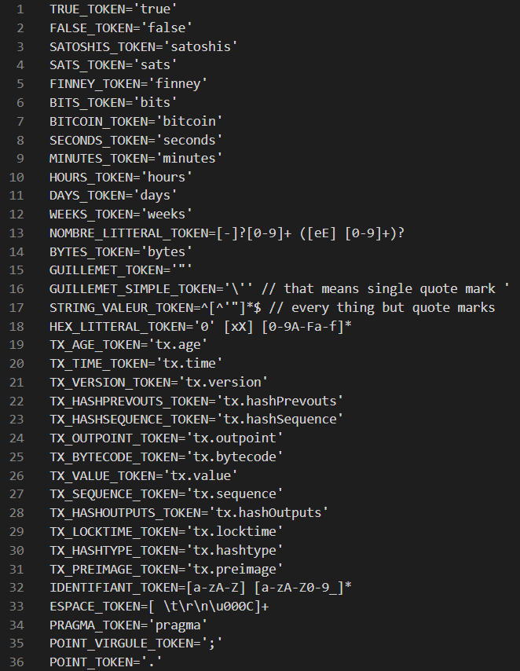
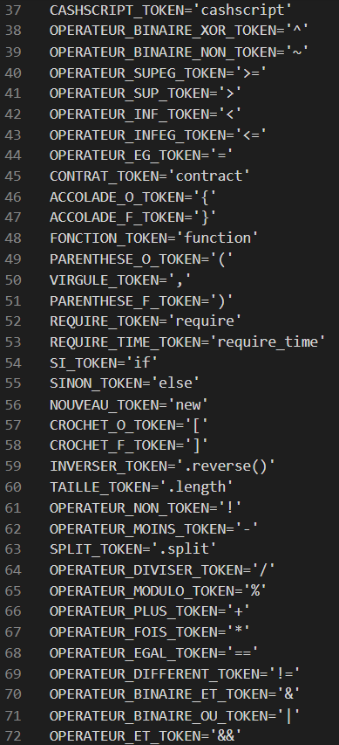
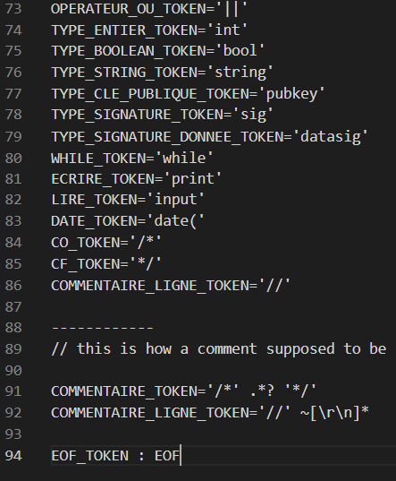
La liste des tokens

Slide 6
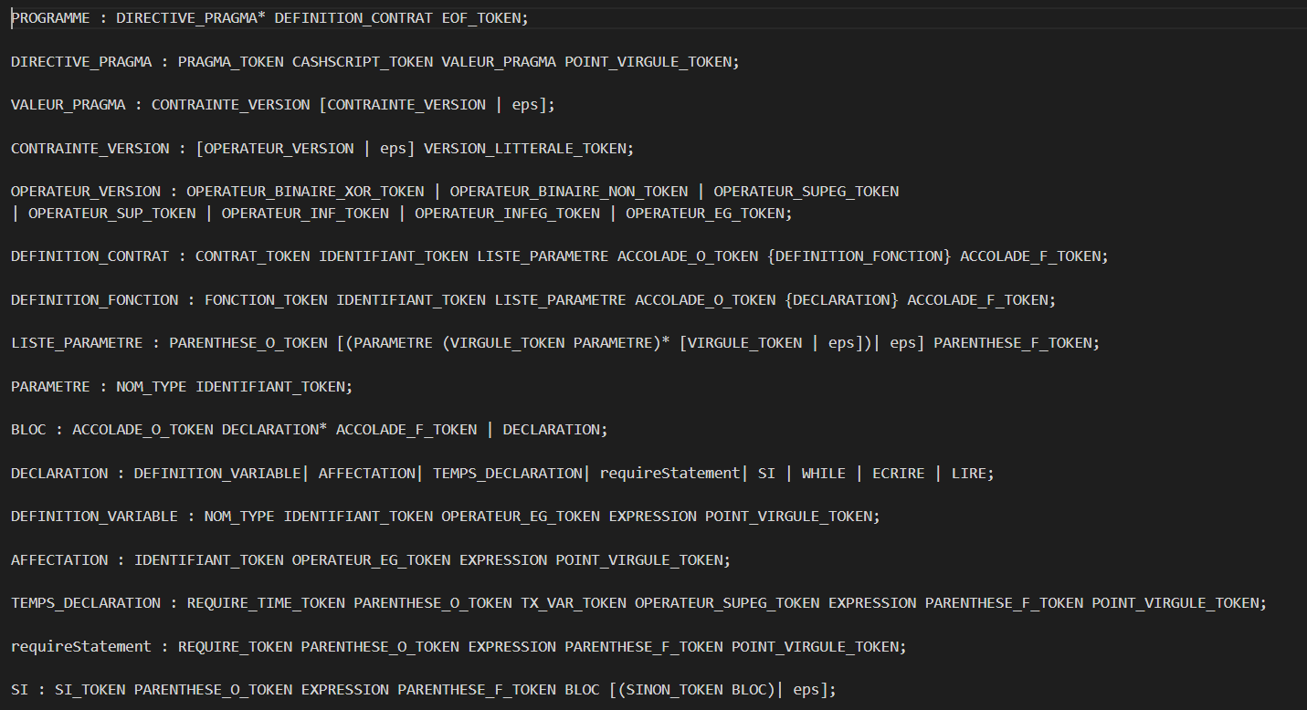
Les règles de production

Slide 7
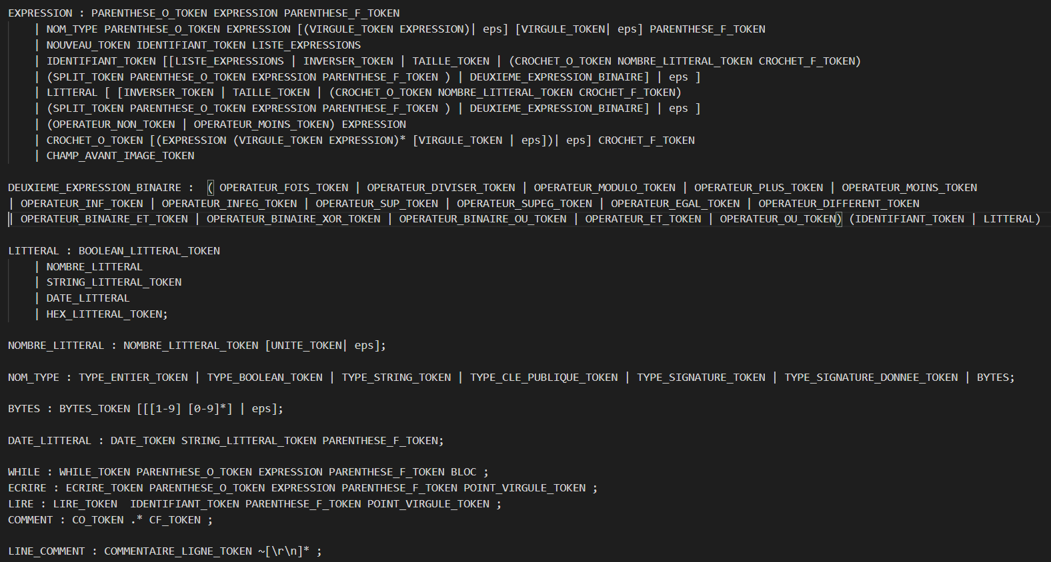
Les règles de production

Slide 8
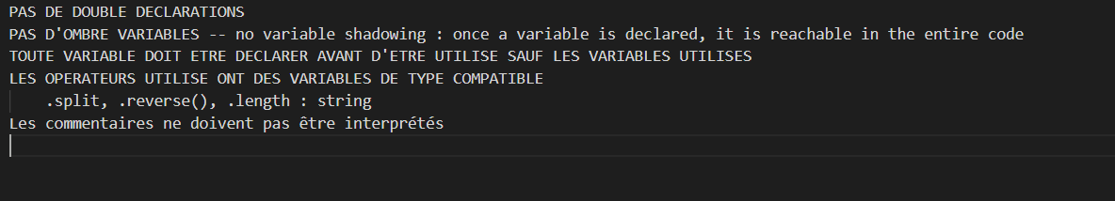
Les règles sémantiques

Slide 9
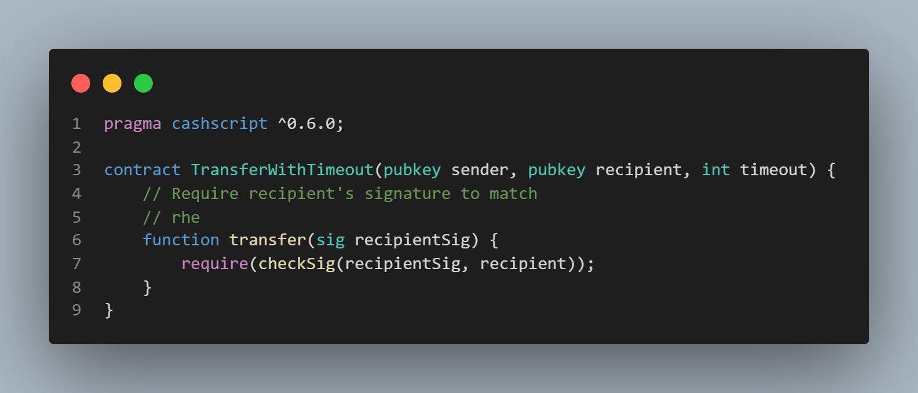
Exemple de programme cashscript

Slide 10
Analyse lexicale

Slide 11
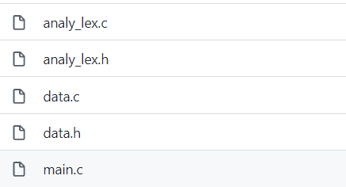
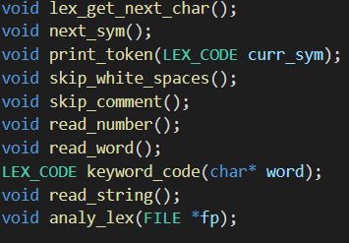
Analyse lexicale
Structure de l’analyseur lexical
analy_lex.h

Slide 12
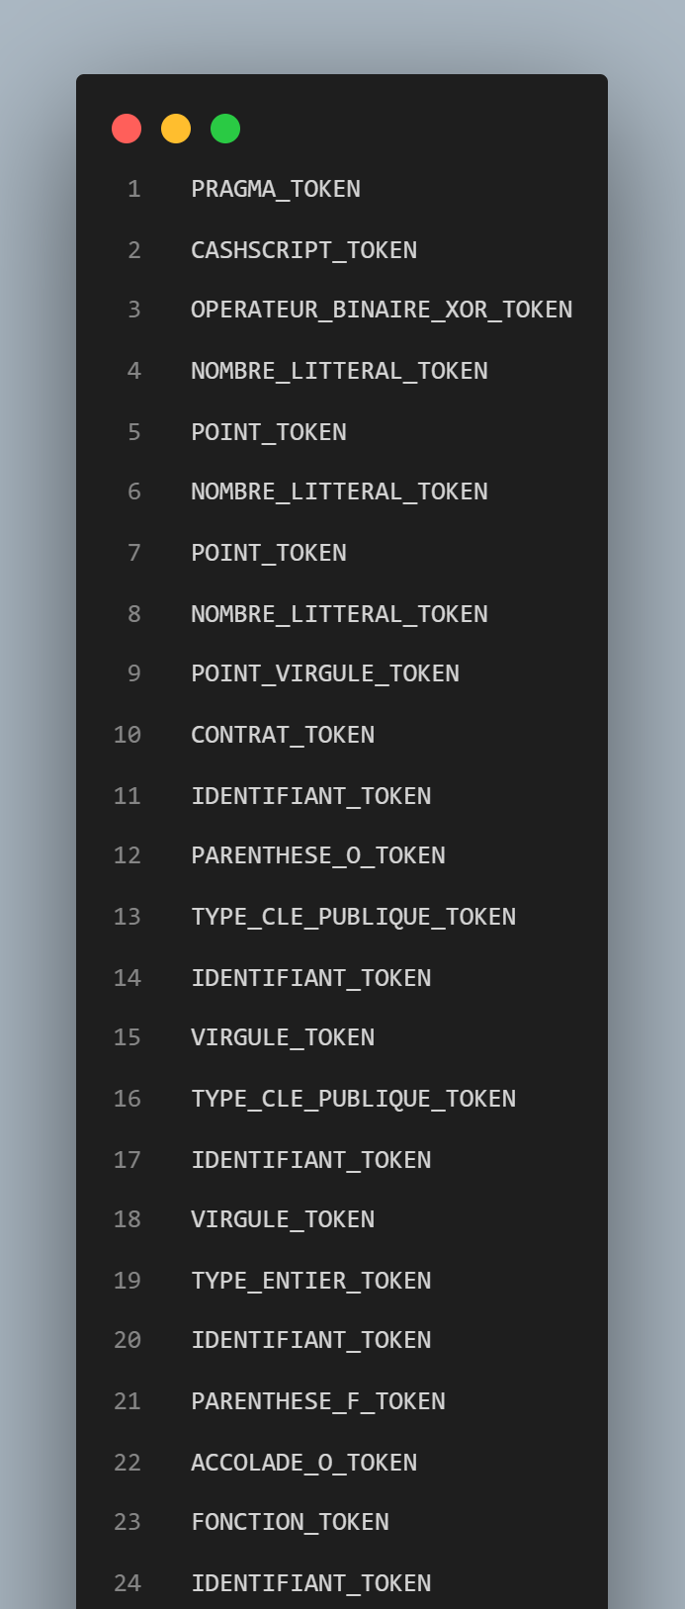
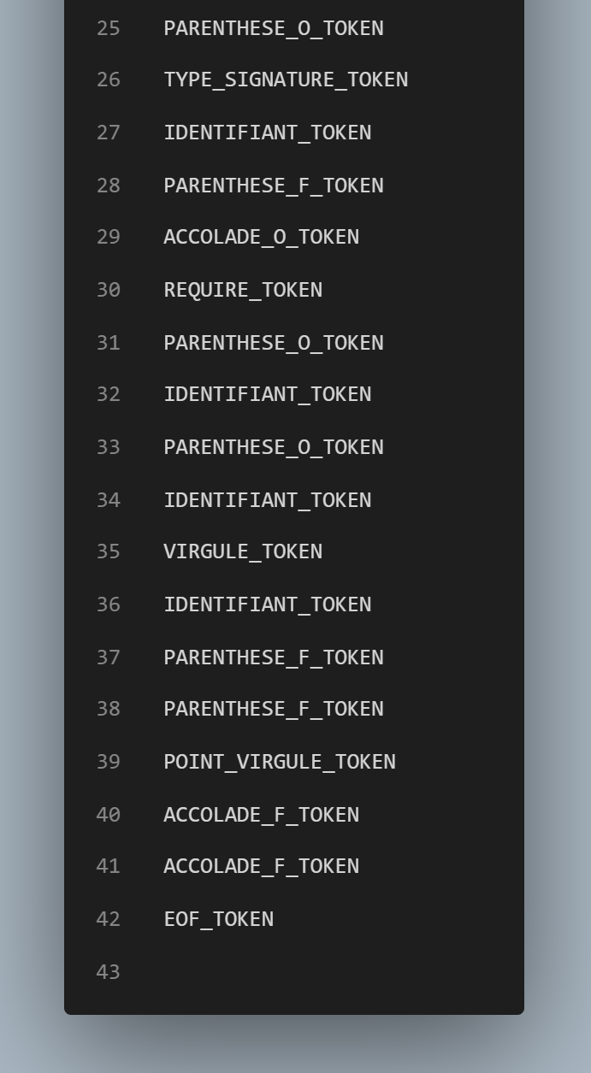

Test
Exécution
Programme

Slide 13
Analyse SYNTAXIQUE
& Sémantique

Slide 14

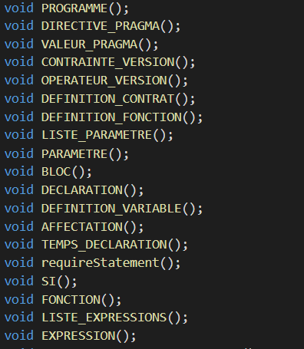
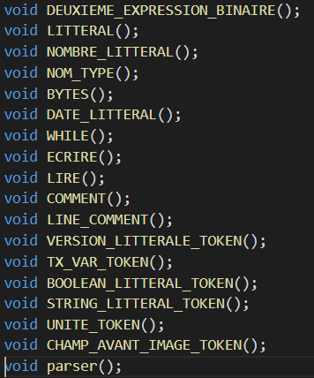
Analyse syntaxique
Structure de l’analyseur lexical
analy_syn.h

Slide 15


Analyse sémantique
Structure de l’analyseur sémantique
analy_syn.h

Slide 16
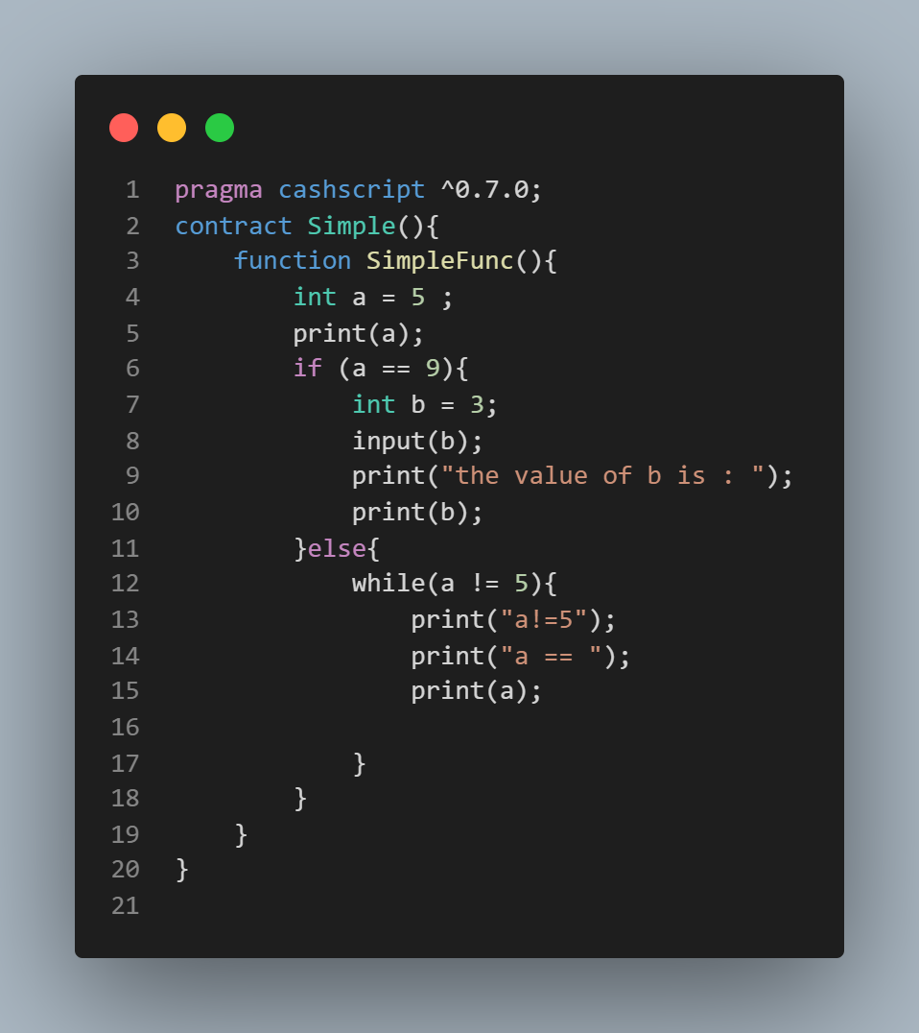
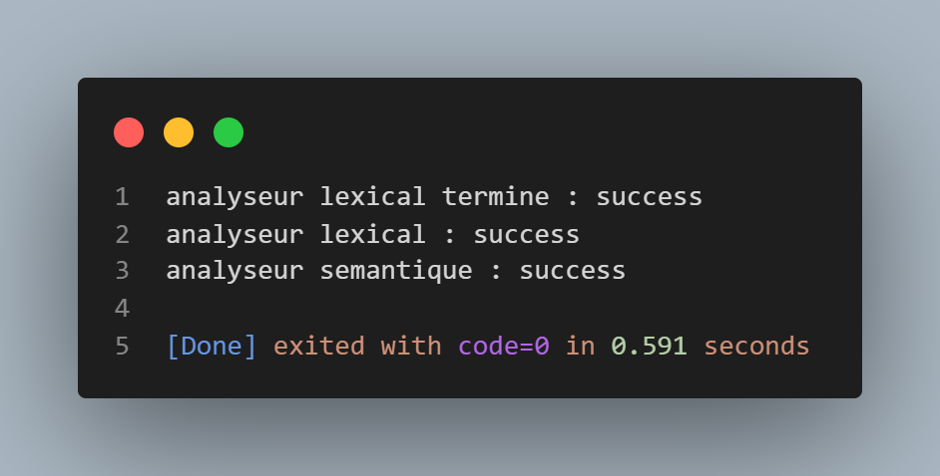
Test
Programme
Exécution

Slide 17
CONCLUSION

Slide 18
Merci pour votre attention

